Slide 1
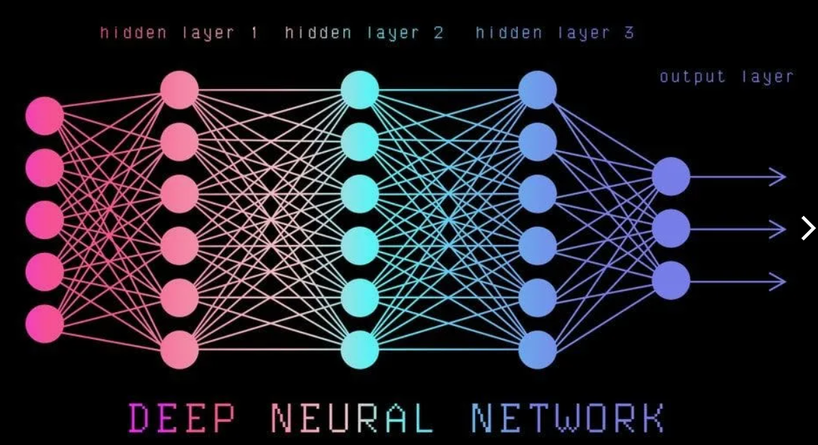
DL-алгоритмы: Нейронные сети

Slide 2
История
1955, Перцептрон Розенблатта.
1980, алгоритм обратного распространения ошибки, BackProp
Джон Деккер, 1994: “Нейронные сети — это второй лучший способ сделать практически что угодно”
2005-й, группа Хинтона: Предобучение без учителя на большом объёме данных, потом дообучение.
2006-й, GPU, ускорение обучения нейронных сетей.
2012-й год, AlexNet выигрывает соревнование на ImageNet.
2015-й год, ResNet архитектуры
2017-й год, “Attention is All You Need”, трансформеры
2018-й год, BERT и другие LLM
2023-й год, LLAMA.

Slide 3
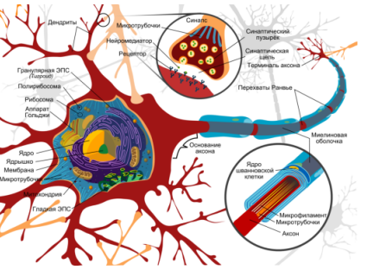
Устройство человеческого мозга
Мозг состоит из нейронов (10^11).
В каждом нейроне есть аксон и много дендритов.
Связи между аксонами и дендритами называются синапсами (7000).
Нейрон может посылать по аксону спайк. Два состояния: “выключенное” (редкие сигналы) и “включенное” (нейрон активирован).
Особые зоны мозга: центр Брока, зона Вернике.
Нейропластичность, BrainPort, возможность видеть языком.

Slide 4
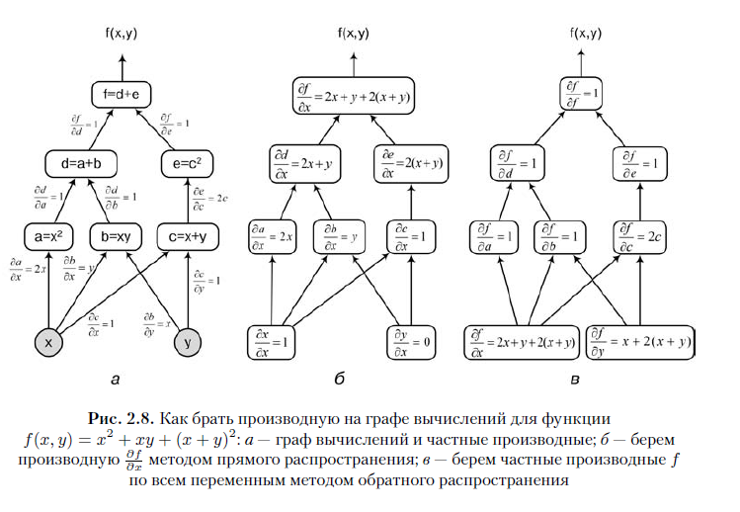
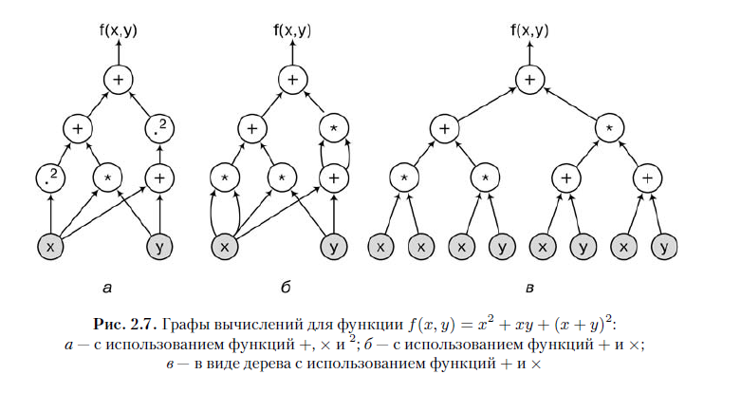
Граф вычислений

Slide 5
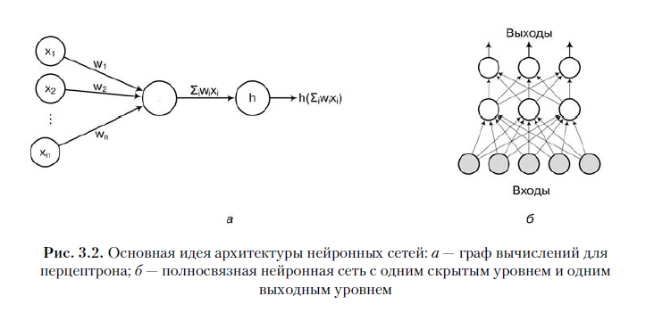
Простейшая нейронная сеть

Slide 6
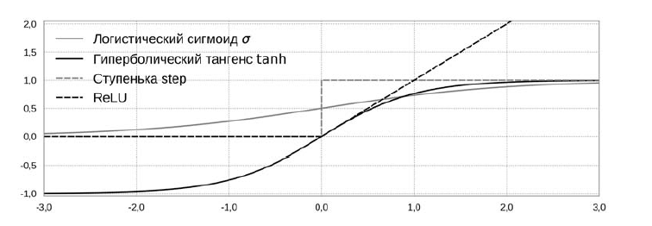
Функции активации
Логистическая сигмоида
Гиперболический тангенс
Функция Хевисайда (ступенька)
ReLU
Leaky ReLU
ELU
softmax

Slide 7
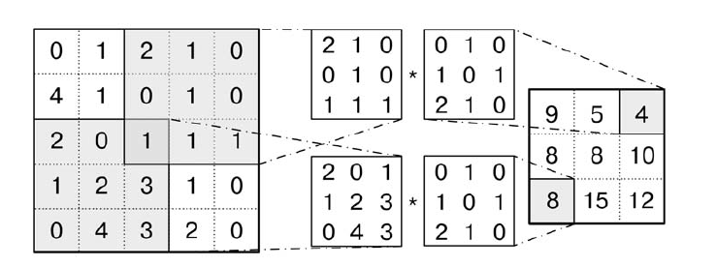
Свёрточные слои

Slide 8
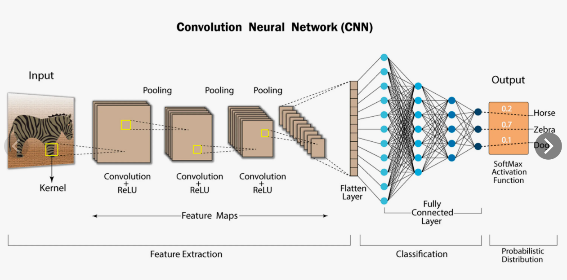
CNN

Slide 9
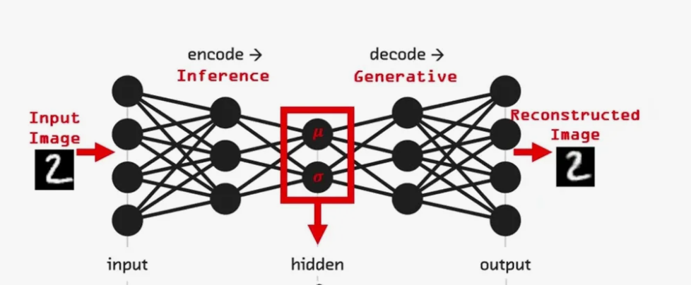
Autoencoder

Slide 10
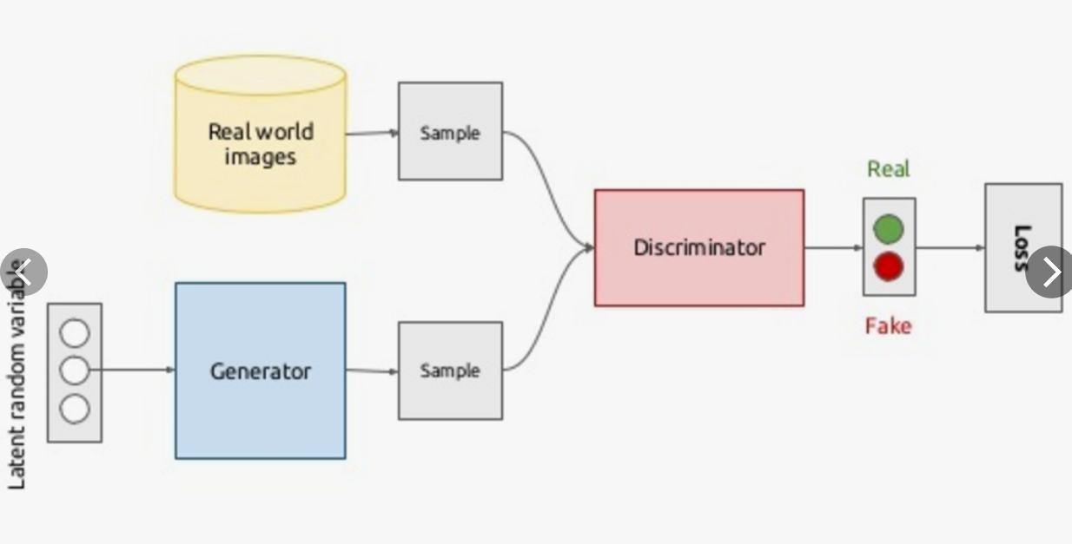
GAN

